Slide 1


MILEDEVS
ШУКАЄМО ВЛАСНИКІВ
БІЗНЕСУ
які хочуть запустити
МАГАЗИН НА SHOPIFY
ЗАЛИШИТИ ЗАЯВКУ

Slide 2







MILEDEVS
ВСЕ, ЩО ЗАВАЖАЄ
ВАШОМУ МАГАЗИНУ ПРОДАВАТИ
в одному безкоштовному аудиті
МОБІЛЬНА ВЕРСІЯ
як магазин бачить покупець із телефона
СТОРІНКИ ТОВАРІВ
що заважає натиснути «Купити»
КОШИК І ОФОРМЛЕННЯ
де люди кидають замовлення
ШВИДКІСТЬ
скільки чекає покупець, поки відкриється сторінка
КОНКУРЕНТИ
що вже є в них і чого бракує вам
Кожна знахідка — екран «зараз» і макет «як має бути»
0 ГРН
ОТРИМАТИ
БЕЗКОШТОВНО →

Slide 3
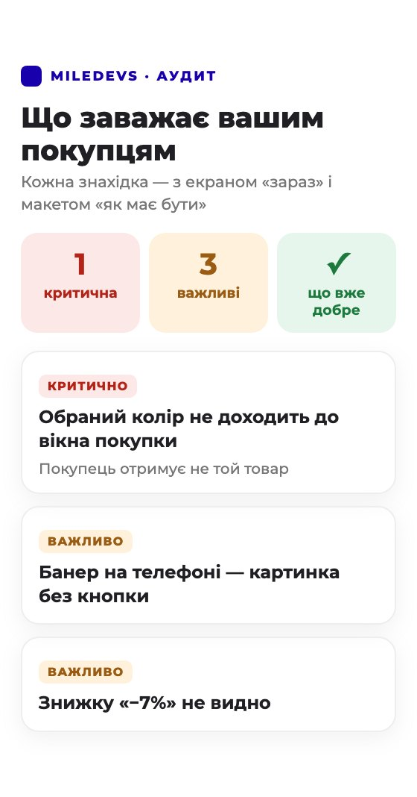
MILEDEVS
БЕЗКОШТОВНИЙ АУДИТ
ВАШОГО SHOPIFY-МАГАЗИНУ
Звіт: що заважає покупцям
і що змінити першим
0 ГРН
ОТРИМАТИ АУДИТ →

Slide 4


MILEDEVS
Реклама є,
а продажів мало?
Покажу, де ваш Shopify-магазин
губить покупців

Slide 5

MILEDEVS
Чому з кошика
ніхто не купує?
Розберемо ваш магазин
безкоштовно

